Slide 1

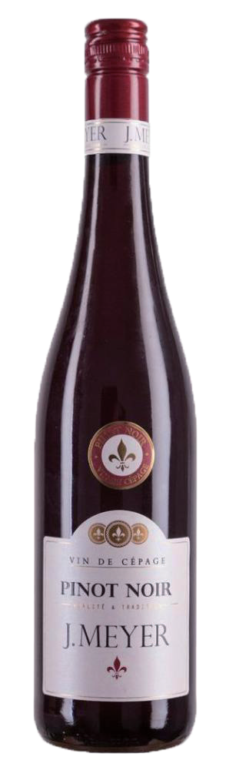
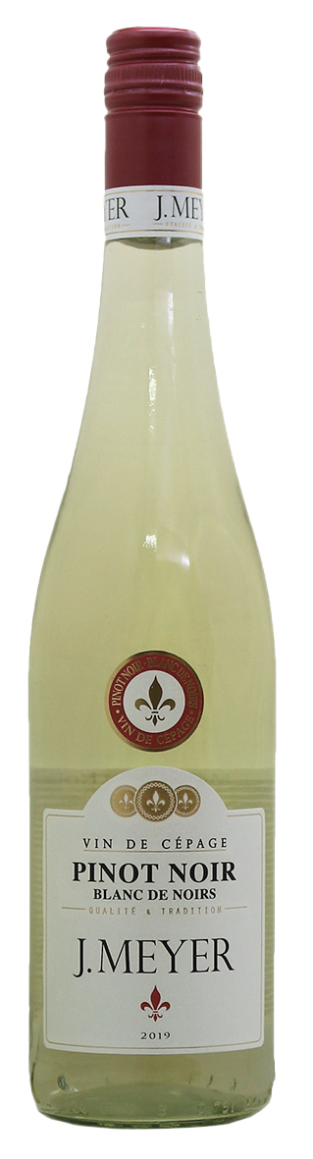












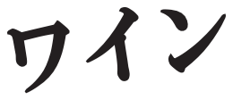





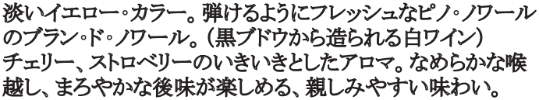


ワイン王国５ツ星獲得！
119号（2020年10月発売）
税込1,000円台の「ピノ・ノワール」 受賞ＶＴは2018年です。
【ドイツ・ファルツ地方】
モーゼルランド社はドイツ最大のブドウ栽培農家共同組合で、モーゼル、ナーエ、ファルツ、 ラインヘッセンの各地方でワインを産出しています。栽培面積のうち約８００ｈａがリースリ ングの畑で、ドイツ最大のリースリング生産メーカーです。
参考上代 \ 1,500（税別）

